Slide 1
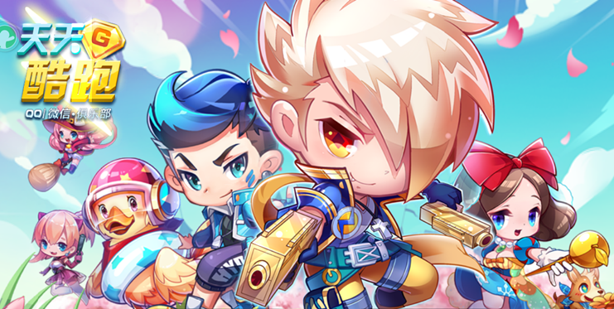
Python实现天天酷跑

Slide 2
游戏设计思路:
1.把里面的游戏角色,例如: 玩家, 障碍物, 背景封装成类;
2.设置游戏界面,例如: 长和宽
3.设置游戏逻辑, 例如:如何设置得分,玩家和障碍物重叠就算游戏结束

Slide 3
注意点:
游戏的制作重点在于相关库的使用,例如各项参数的设置

